Slide 1
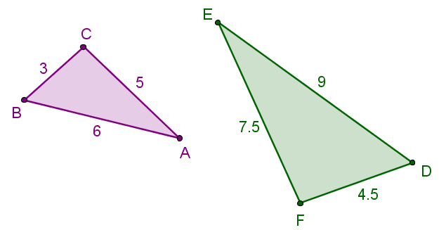
MATEMATIKA NA ŠKOLSKOM DVORIŠTU
PRIMJENA POUČAKA O SLIČNOSTI TROKUTA

Slide 2
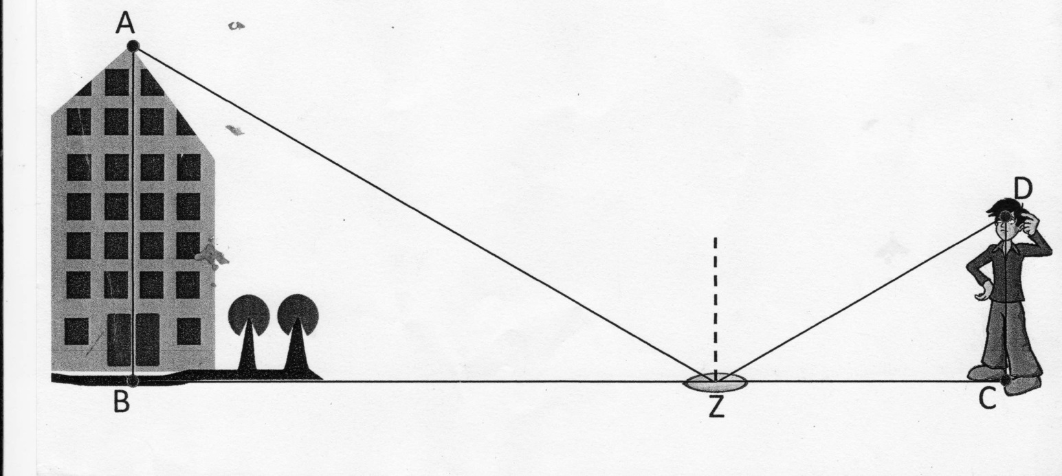
1. ZADATAK
Odredi visinu škole primjenom poučaka o sličnosti trokuta i zrcala.

Slide 3
Postupak mjerenja:
1. Moramo postaviti zrcalo na ravnu površinu točno nasuprot vrha škole.
2. Udaljavati se sve dok ne ugledamo vrh škole, zatim moramo označiti gdje ga vidimo.
3. Moramo izmjeriti udaljenost između zrcala i škole i udaljenost između zrcala i nas.
4. Izmjeriti našu visinu očiju.
5. Kad sve to napravimo skiciramo dva trokuta po mjerama koje smo dobili.

Slide 4
POSTUPAK RJEŠAVANJA:
1. Izvući sve podatke sa skice.
2. Odrediti jesu li trokuti slični i ako jesu odrediti po kojem poučku .
3. Odrediti duljinu nepoznate stranicu u ovom slučaju visinu škole.

Slide 5
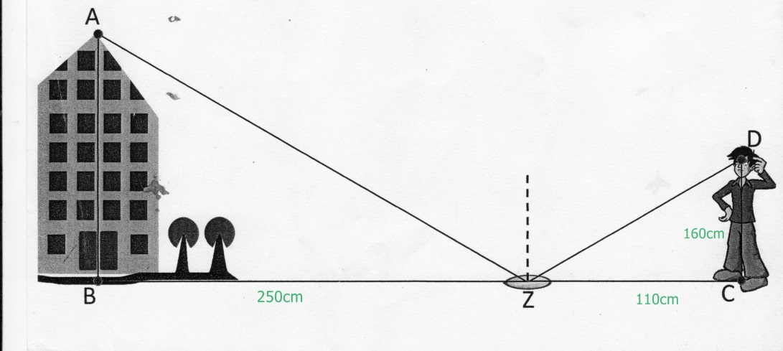
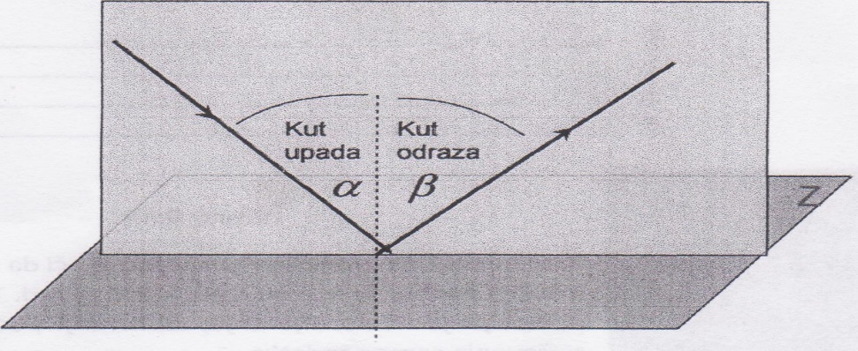
RJEŠENJE:
|BZ|= 250 cm
|ZC|= 110 cm
|CD|=160 cm
kut B = kut C
kut AZB = kut DZC

Slide 6
Prema K-K poučku o sličnosti trokuta vrijedi:▲ABZ≈▲DZC
K-K poučak znači da ako su dva kuta jednaka da su trokuti slični.
250 :110 = x :160
110x = 40000/:110
x$≈$ 363.64

Slide 7

2.ZADATAK
Izmjeri visinu lustera uz pomoć zrcala.
66 : 57 = x : 160
57x = 10560 / : 57
x$≈$185.26 cm
B
C
x
160cm
A
66cm
F
57cm
D

Slide 8
IZRADIO: LUKA ŠUŠNJAR

